Slide 1

Түсінбедім

Slide 2
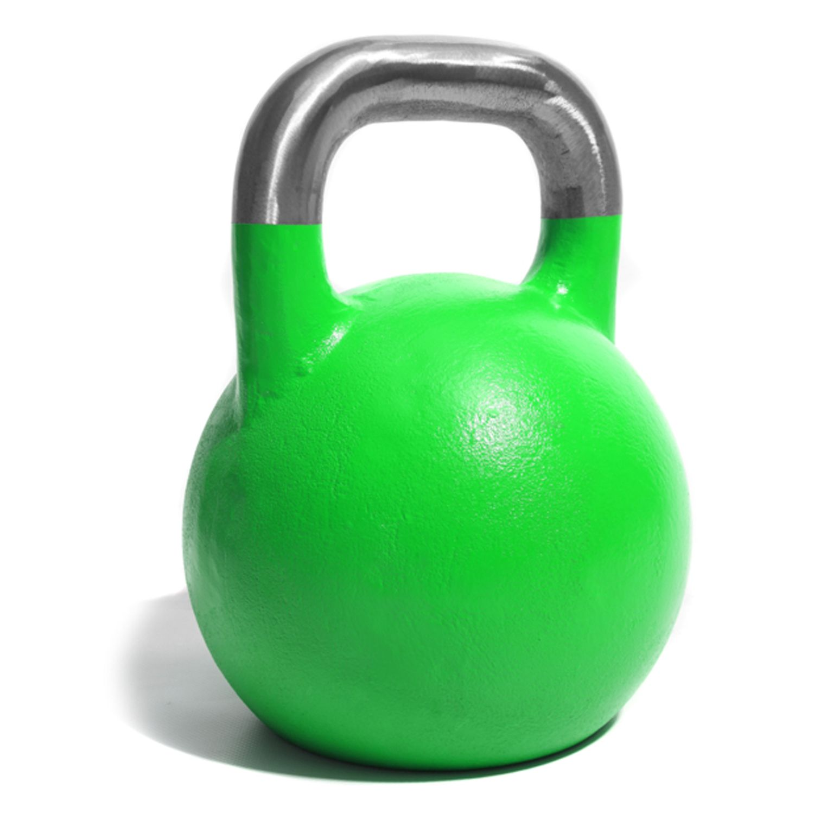
Түсіндім

Slide 3

Сұрақтарым бар

Slide 4
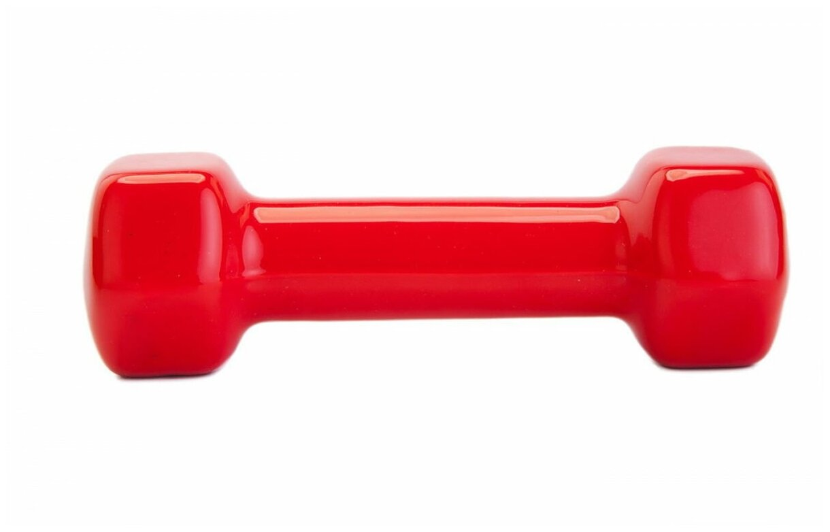

Slide 5
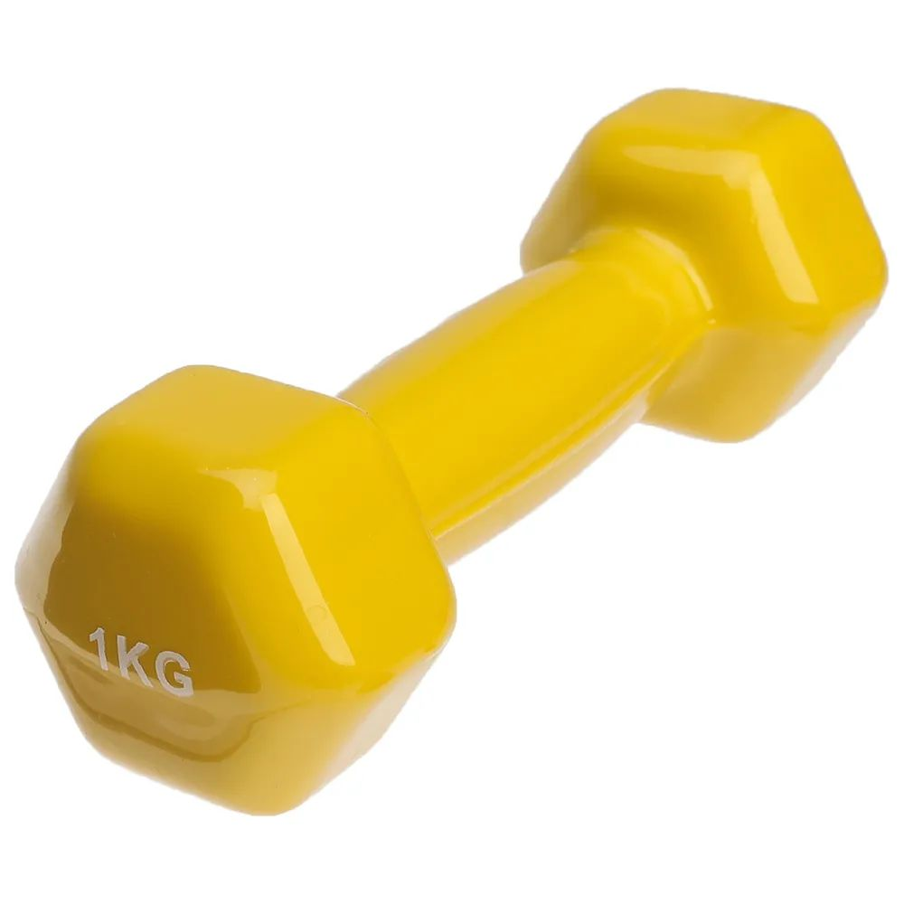

Slide 6


